Slide 1

WHALEAL
MongoT
实时迁移工具
演讲人：李和平
Notes:
大家好 我是上海锦木信息技术有限公司的李和平
今天由我来介绍MongoT实时同步迁移工具。

Slide 2

目录
CONTENTS
01.
产品概述
｜Product Overview
02.
产品功能
｜Product Function
03.
产品评测
｜Product Superiority
04.
未来发展
｜Future Development
Notes:
今天会议分为四个主题
1 产品概述
2 产品功能
3 产品优势
4 未来发展

Slide 3
WHALEAL
01
产品概述
Product Overview
Notes:
正式进入第一个主题 产品概述
相信大家 听到Mongo，即可知道此款工具主要支持MongoDB库的数据迁移。
MongoT是一个以JAVA语言开发的通用的软件。
帮助用户进行实现数据备份，实时迁移，备份容灾等业务操作。

Slide 4





服务
数据迁移
异地容灾
架构转化
实时同步
Notes:
在当前的数据库系统生态中，大部分系统都支持多个节点实例间的数据同步机制，如Mysql Master/Slave主从同步，Redis AOF主从同步等，MongoDB的副本集同步，
上述机制很好的支撑了一个集群的数据冗余高可用。
在跨单元、跨数据中心的数据同步，在业务层有时候就显得很重要，它使得同城多机房的负载均衡，多机房的互备，甚至是异地多数据中心容灾和多活成为可能。
由于目前MongoDB副本集内置的主从同步对于这种业务场景有较大的局限性，为此，我们开发了MongoT同步工具，可以应用在实例，机房、跨数据中心复制，满足灾备和多活需求。
传统MongoDB数据同步仅支持相同架构的数据同步，MongoT支持单节点，复制集，分片三种类型架构的数据相互传输。帮助用户实现类似于复制集点到分片 分片到单节点的数据同步方案
MongoT的核心实时同步：我们利用对OPLOG日志的解析和应用，高效安全的实现实时同步。

Slide 5
WHALEAL
02
产品功能
Product Function
Notes:
下面 我们介绍一下 产品功能

Slide 6





优势
内网传输
DDL操作日志记录
功能丰富，可组合进行多活，容灾，备份等
安全审计
多功能

高性能
简单操作
强适用
使用多操作系统，多版本MongoDB，多架构集群
满足正常业务的全量和实时同步并发量需求
轻量级JAR部署
Notes:
我们具有 简单 安全 适用性强 多功能 高性能 特点。
下面我们展开介绍一下高性能特点

Slide 7
特点
高效数据校验
- 确保数据总量一致
- 确保数据信息一致
- 确保数据索引一致
- 确保数据结构一致
多种同步方案
- 全量数据复制
- 实时数据同步
- 增量数据同步
- 自定义同步范围
- 复合数据同步方案
高速同步机制
- 100%传输带宽利用
- 可控CPU利用率
- 内存使用率可配置
- 支持多表并传
小巧稳定高效
- 体积小巧
- 断点续传
- 支持多版本MongoDB同步
Notes:
MongoT的特点：
1 高效数据校验：保证数据量 数据值 索引信息 表结构的一致性。
2 多种同步方案：我们以全量和实时同步为基础，组合封装多种同步方案。例如 我们可以设置读取全量数据后，再读取Oplog数据到某某时间点的全量加增量同步方案。
3 高速同步机制： 原则上 mongoT的性能无上限，提供资源（CPU，内存，带宽）越高，则传输性能越高。无论高性能服务器还是低性能机器，MongoT均可高效传输
4 小巧稳定：MongoT以jar包的方式运行，即在JVM平台上运行，因此可以支持多版本操作系统。当部署安装时，仅以jar命令运行，操作简单，方便易用。
拆分
白活不普通
突出点

Slide 8
功能
多同步模式
全量，实时，全量和增量，全量和实时
T
DDL操作
在实时同步期间，用户可以自定义同步某些DDL操作。同时DDL操作也会被记录在日志中，方便审查操作
T
断点续传
当发生异常中断时，MongoT自动从断点处继续向下执行
T
T
Oplog延迟
延迟同步Oplog可以方便用户进行故障切换
支持多版本
目前MongoT支持3.2到6.0MongoDB版本
新版本的时许表，桶表均可靠支持
T
T
同步范围
实时同步时，可以设置同步Oplog的开始结束时间。
Notes:
同步模式：全量，实时，全量和增量，全量和实时。 其中增量是指有时间范围限制的Oplog实时同步
断点续传：source端MongoDB意外宕机时重启，MongoT依然能够正常 无丢失的同步数据。当MongoT意外关闭时，下次启动MongoT时，能自动追踪到断点处，且进行追加重传。
支持多版本：目前MongoT支持3.2到6.0的MongoDB。新版本的时许表，桶表均 可靠支持传输同步。
DDL操作：源端MongoDB所有操作可应用在目标端，同时记录DDL操作日志，方便日后审计排查。
Oplog延迟：延迟同步Oplog可以方便用户进行故障切换
还有其他功能：同步库表名单过滤，oplog同步范围设置 数据校验 等

Slide 9
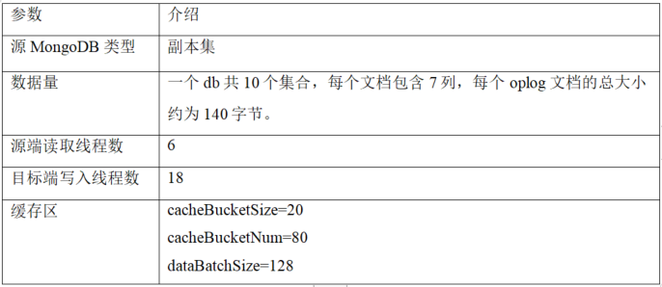
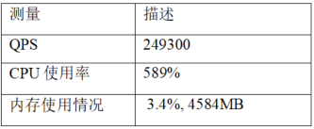
全量同步
配置信息
测试结果
Notes:
在40核CPU，128GB内存，1G带宽的服务器中，全量同步模式下 配置8读取线程，16写入线程，QPS达到25w条每秒。
当然在全量同步模式下，原则上来说提供资源数越多，QPS越高。

Slide 10
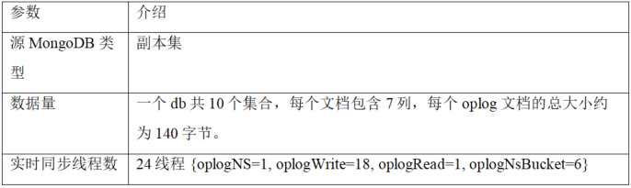
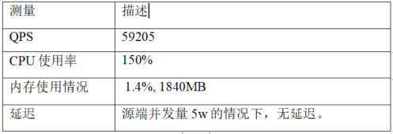
实时同步
配置信息
测试结果
Notes:
在实时同步时，QPS可达6W条每秒，一般是很高的 可以满足绝大多少业务场景
我们介绍一下用户使用我们MongoT的案例，从业务场景 用时等方便介绍一下
可控 稳定 对比性能图
全方位保障

Slide 11
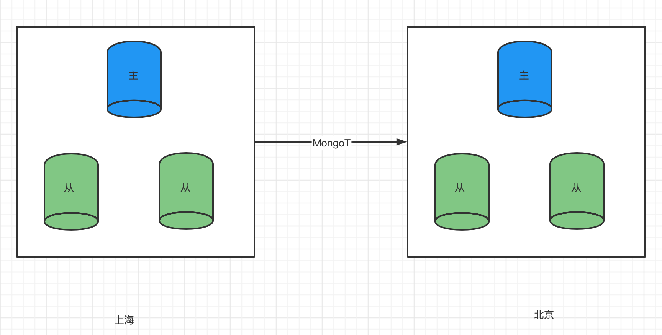
案例-某证劵公司
Notes:
某证劵公司
容宅的好处
业务场景
实现效果
，生产中心的业务除了在本地备份外，还可以在灾备中心进行备份，双活架构下支持双中心互备，提升业务韧性，实现业务的双保险。利用MongoT同步工具，把远端数据实时写入目标端。

Slide 12
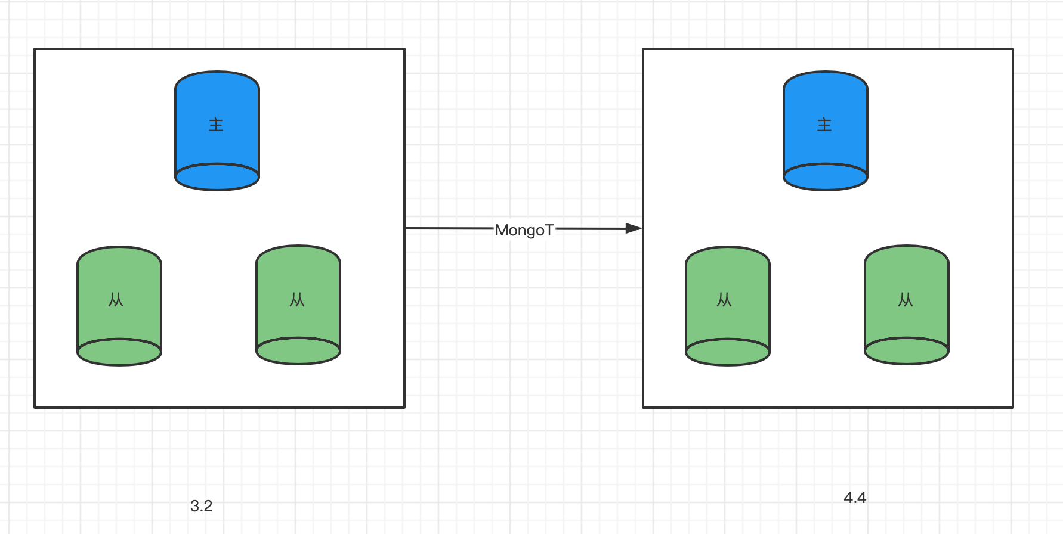
案例-某航空公司
Notes:
容宅的好处
业务场景
实现效果
某航空公司，要进行MongoDB复制集集群跨大版本升级3.2至4.4版本。由于应用端需要快速升级变更，传统的MOngoDB复制集需要进行逐级版本升级，此过程比较耗时，且出现异常情况，不能及时切换原正确状态。
我司给航空公司的的解决方案是，搭建新4.4版本数据库，利用MongoT实时迁移旧数据到新集群，当新旧集群无延迟时，修改应用端数据库地址。
在此案例中，原端数据为700GB，实时数据1w条每秒，中间穿插出现建标，删表等DDL操作。MongoT一共用时6小时传输完成，其中全量用时5小时，实时用时1小时。

Slide 13
DOCER
04
未来发展
Future Development
Notes:
我们MongoT作为 MongoDB数据同步的专业版。
后期我们也会吸取MongoT的开发经验，逐步稳扎的开发其他数据库同步工具。
将分为三个步骤走

Slide 14
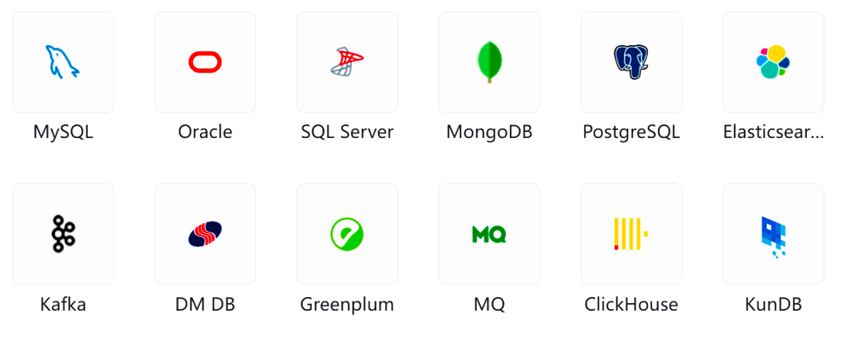
功能展望-多类型数据库
Notes:
1 多类型数据库：我们将会增加MySQL，PG，达梦等数据库的全量和实时传输
2 异构数据迁移：在关系型和非关系型数据库中，对SCHEMA模式的兼容性转换，实现数据的大一统抽象集成转换。
3 云平台：集成腾讯云，阿里云，华为云等云平台，对外提供SASS服务。
同时 为支持软件国产化，我们将持续支持国产数据库数据迁移，国产操作系统的适配等。
大家敬请期待
logo 图表

Slide 15
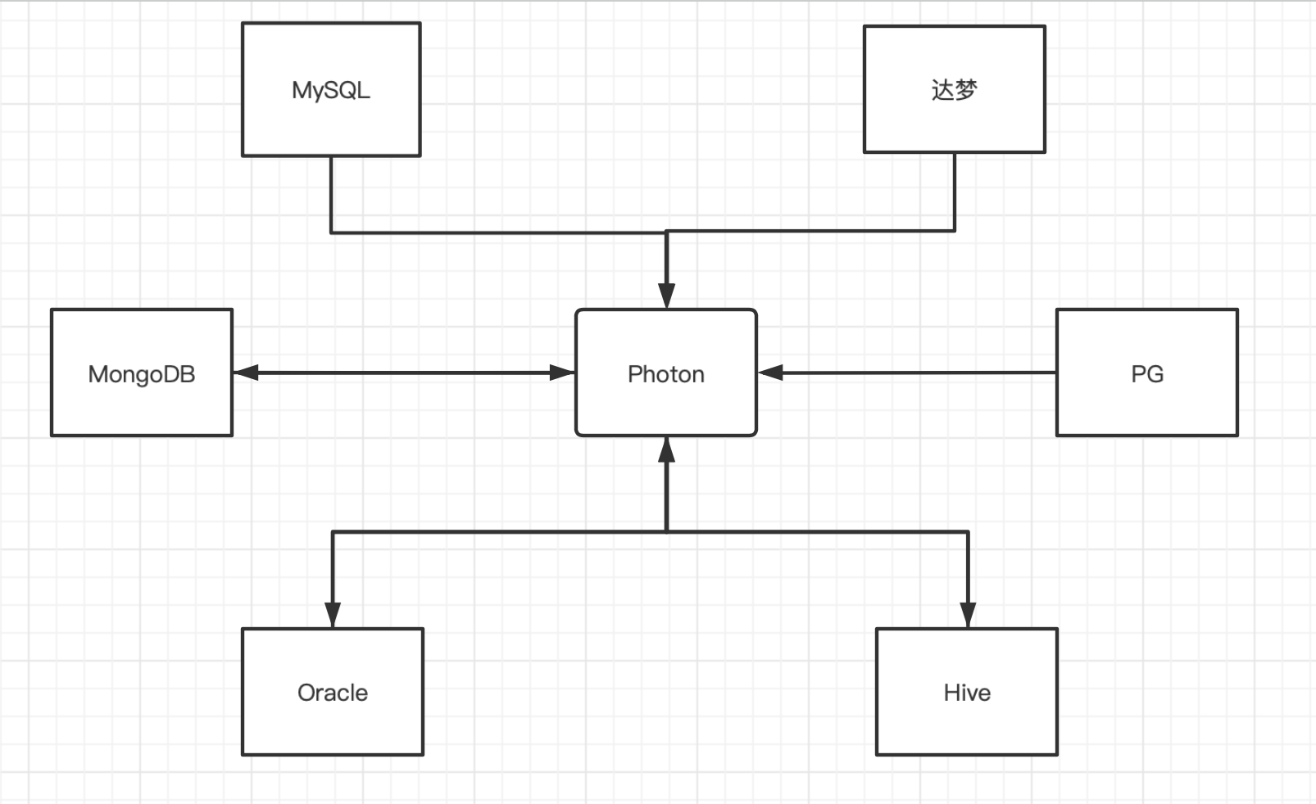
功能展望-异构数据迁移
Notes:
1 多类型数据库：我们将会增加MySQL，PG，达梦等数据库的全量和实时传输
2 异构数据迁移：在关系型和非关系型数据库中，对SCHEMA模式的兼容性转换，实现数据的大一统抽象集成转换。
3 云平台：集成腾讯云，阿里云，华为云等云平台，对外提供SASS服务。
同时 为支持软件国产化，我们将持续支持国产数据库数据迁移，国产操作系统的适配等。
大家敬请期待
logo 图表

Slide 16

功能展望-云平台
Notes:
1 多类型数据库：我们将会增加MySQL，PG，达梦等数据库的全量和实时传输
2 异构数据迁移：在关系型和非关系型数据库中，对SCHEMA模式的兼容性转换，实现数据的大一统抽象集成转换。
3 云平台：集成腾讯云，阿里云，华为云等云平台，对外提供SASS服务。
同时 为支持软件国产化，我们将持续支持国产数据库数据迁移，国产操作系统的适配等。
大家敬请期待
logo 图表

Slide 17
WHALEAL
THANKS
谢谢大家
Thank You So Much
演讲人：李和平

